Slide 1
津门 影事
—— 藏在旧报刊里的银幕故事
2019.06.22

Slide 2
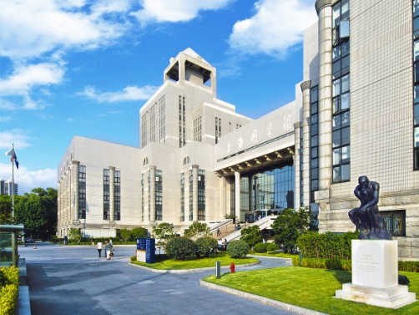
近代天津电影发展概况
影刊：影人 影片 影事
上图近代报刊数字资源

Slide 3
一、近代天津电影发展概况

Slide 4
电影传入天津
电影传入上海
电影传入香港
1897年，法国百代公司来到天津，在天津法租界的“老天丰舞台”（天津游艺场，今滨江公园）放映了十分钟的电影短片，这是天津最早的电影放映。
1896年8月11日，上海徐园内的又一村在戏法、焰火、文虎等游艺杂耍节目中穿插放映西洋影戏，这是上海第一次的电影放映。1897年，先后有天华茶园、跑马厅奇园、同庆茶园等处放映电影。
电影诞生
1896年1月18日，香港《华文日报》出现了《战仗画景奇观》的广告；1月31日又刊登了《映画奇观》的文章，提到观众观影情形，这是关于电影传入中国的最早记载。
1895年12月28日，法国人路易•卢米埃尔在巴黎卡普辛路14号大咖啡馆内，放映了《婴儿喝汤》、《水浇园丁》等世界上最早的影片，标志了世界电影的诞生。
电影“由洋人输入中国”，“由香港以至上海，由上海以至内地”

Slide 5
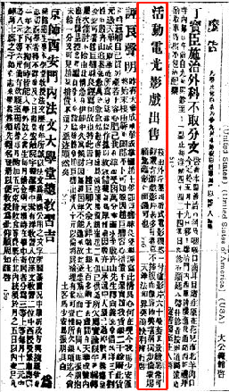
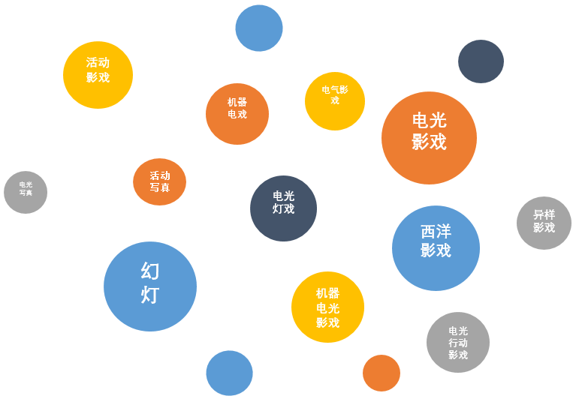
“电影”一词
“兹由外洋运到新式电影机器一付，并影片六十余套。其景致异常可观，兼有游戏影片甚多，莫不捧腹。而价廉物美、堪称独步。倘蒙赐顾，驾临敝行面议可也。天津法租界英商快利洋行启”
《大公报》1905年6月16日

Slide 6
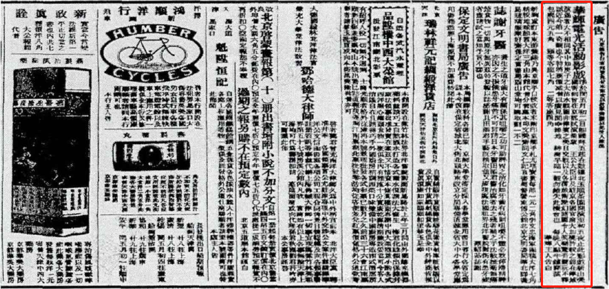
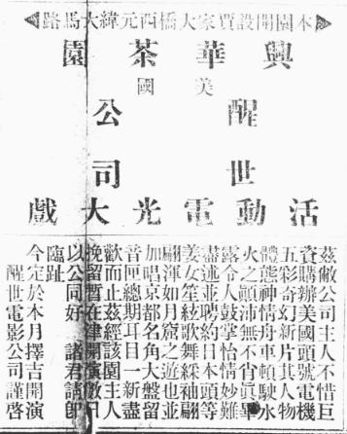
早期电影放映场所
茶园、饭店、戏园、游艺场等
兴华茶园放映醒世公司活动电光大戏
权仙茶园放映美国新到奇异大电戏
玉顺茶园放映华辉电光活动影戏

Slide 7
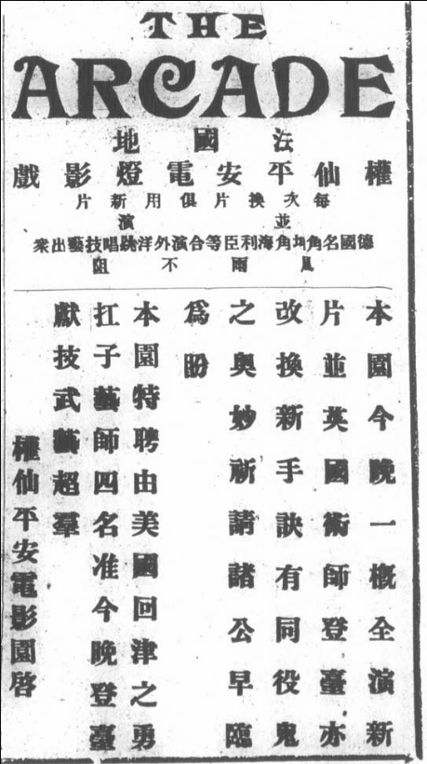
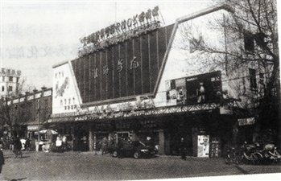
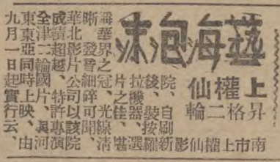
天津第一家电影院
1904年，权仙茶园
1907年，权仙电戏园
1912年，上权仙电影院
《大公报》1907年1月
《大公报》1906年12月
淮海影院

Slide 8
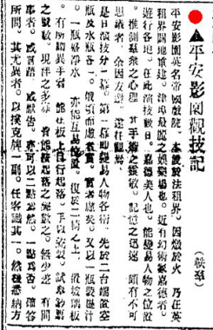
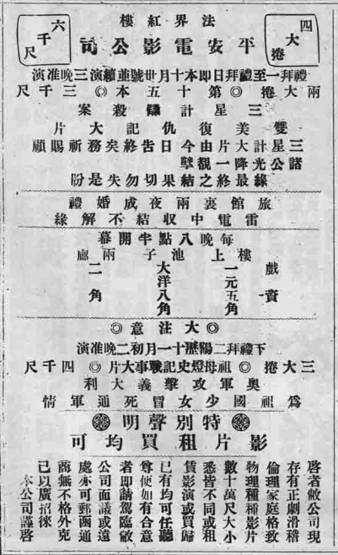
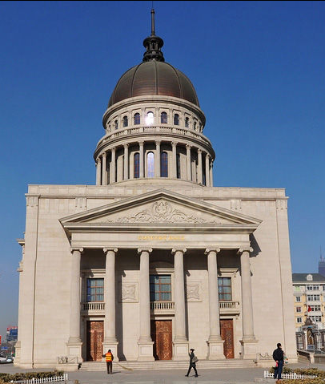
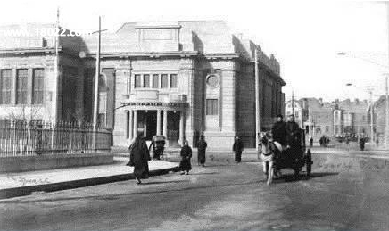
平安影院
1909年，“老平安”
1915年，“旧平安”
1922年，“新平安”
《平安电影开张》
《大公报》1909年9月25日
《大公报》1915年11月
音乐厅
《平安影园观技记》
《大公报》1922年12月11日

Slide 9
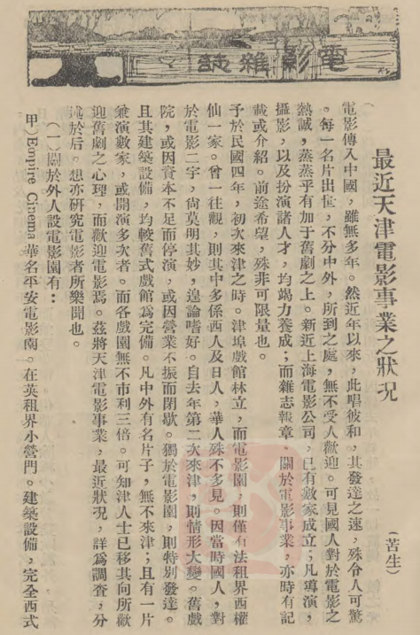
20年代以前天津电影事业状况

Slide 10
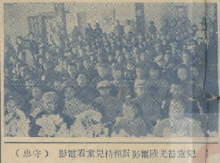
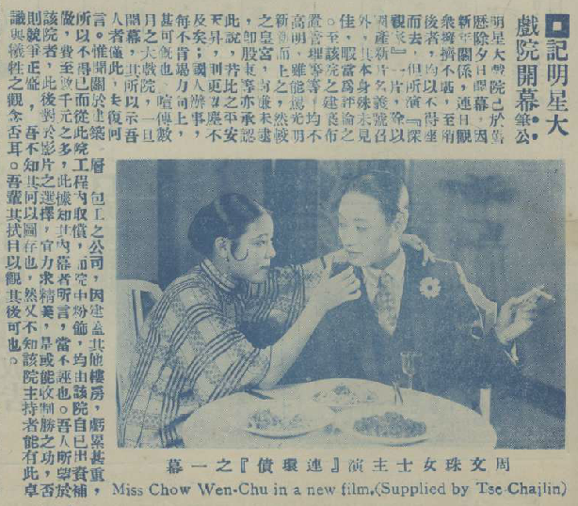
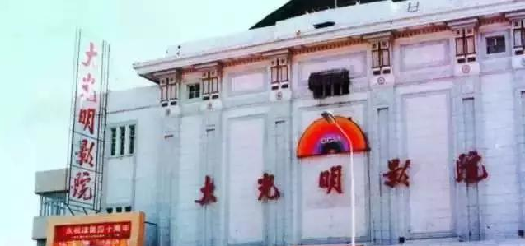
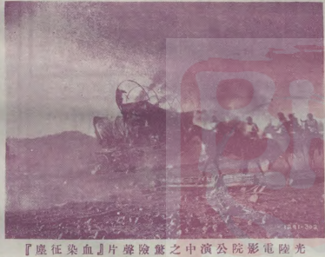
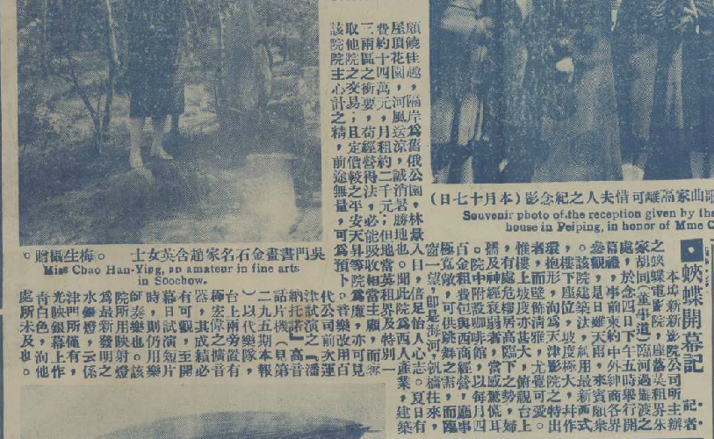
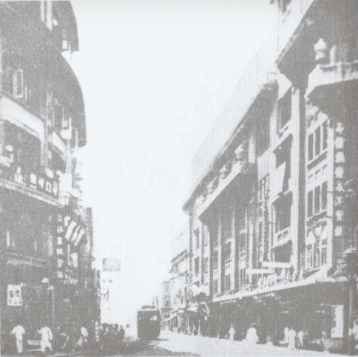
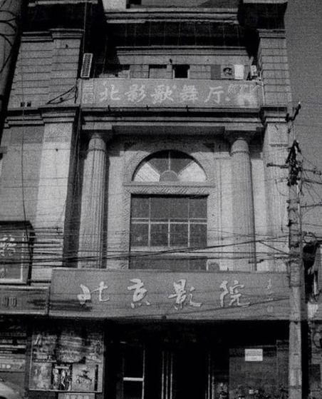
20年代以后
一流影院：
平安、蛱蝶、光陆
小白楼一带
二三流影院：
光明、新新、明星
劝业场一带

Slide 11
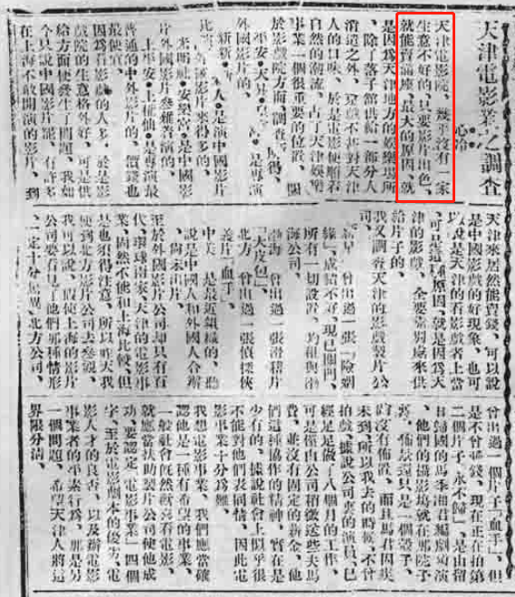
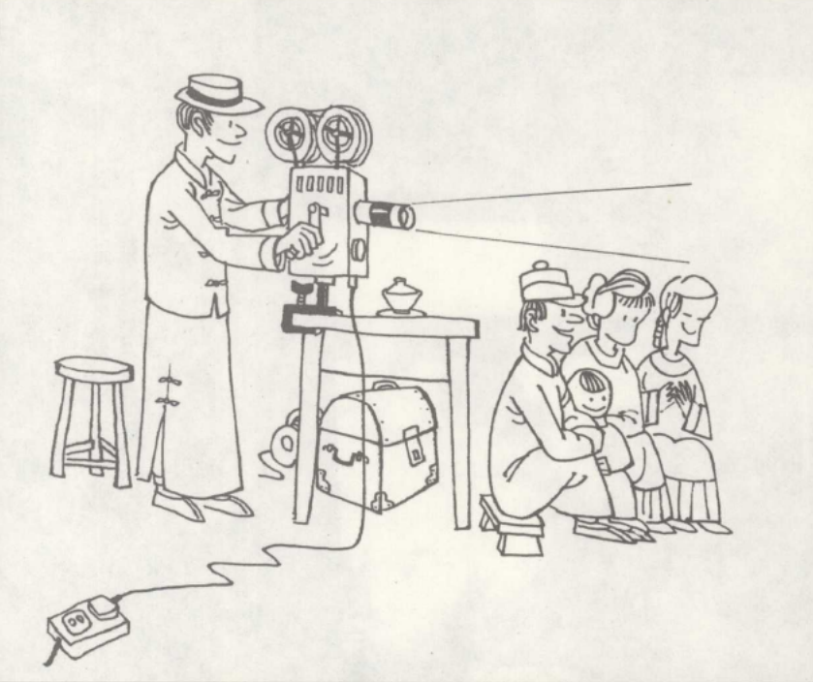
“天津电影院，几乎没有一家生意不好的，只要影片出色，就能卖满座”——《大公报》1926年9月7日第七版

Slide 12
天津人创办的四家影片公司
天津
北方
渤海
新月
《血手印》《永不归》
《大皮包》
《险姻缘》

Slide 13
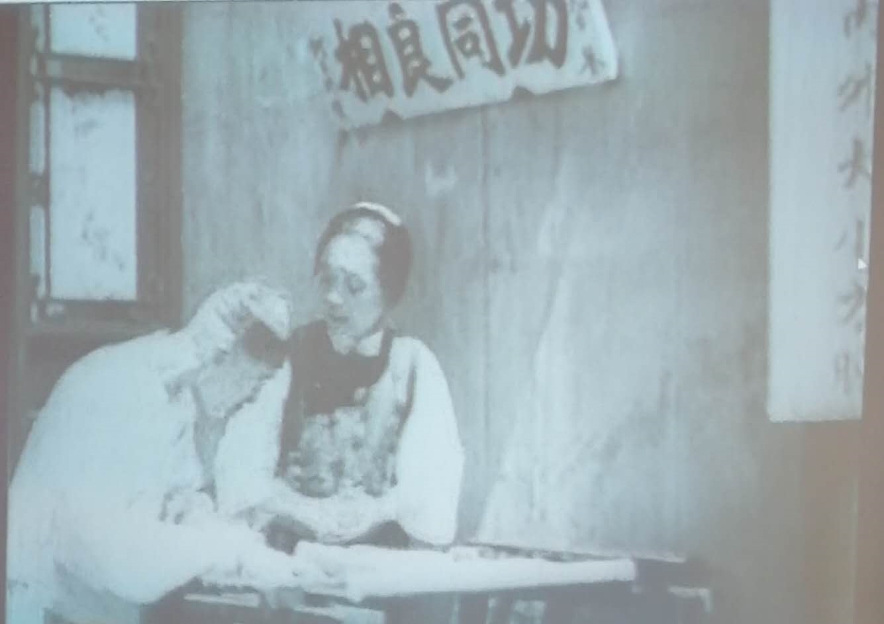
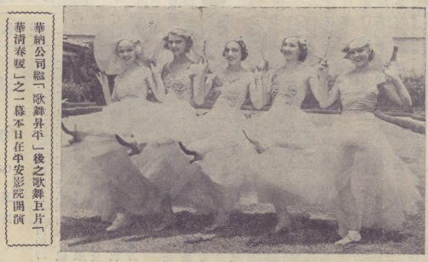
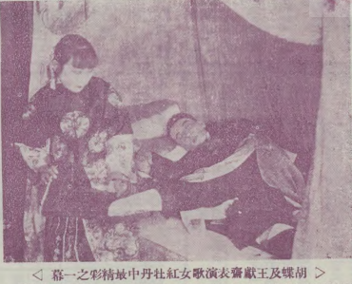
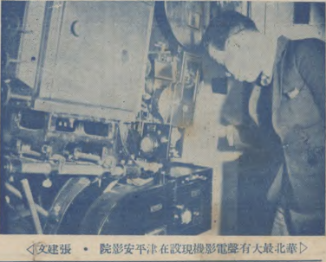
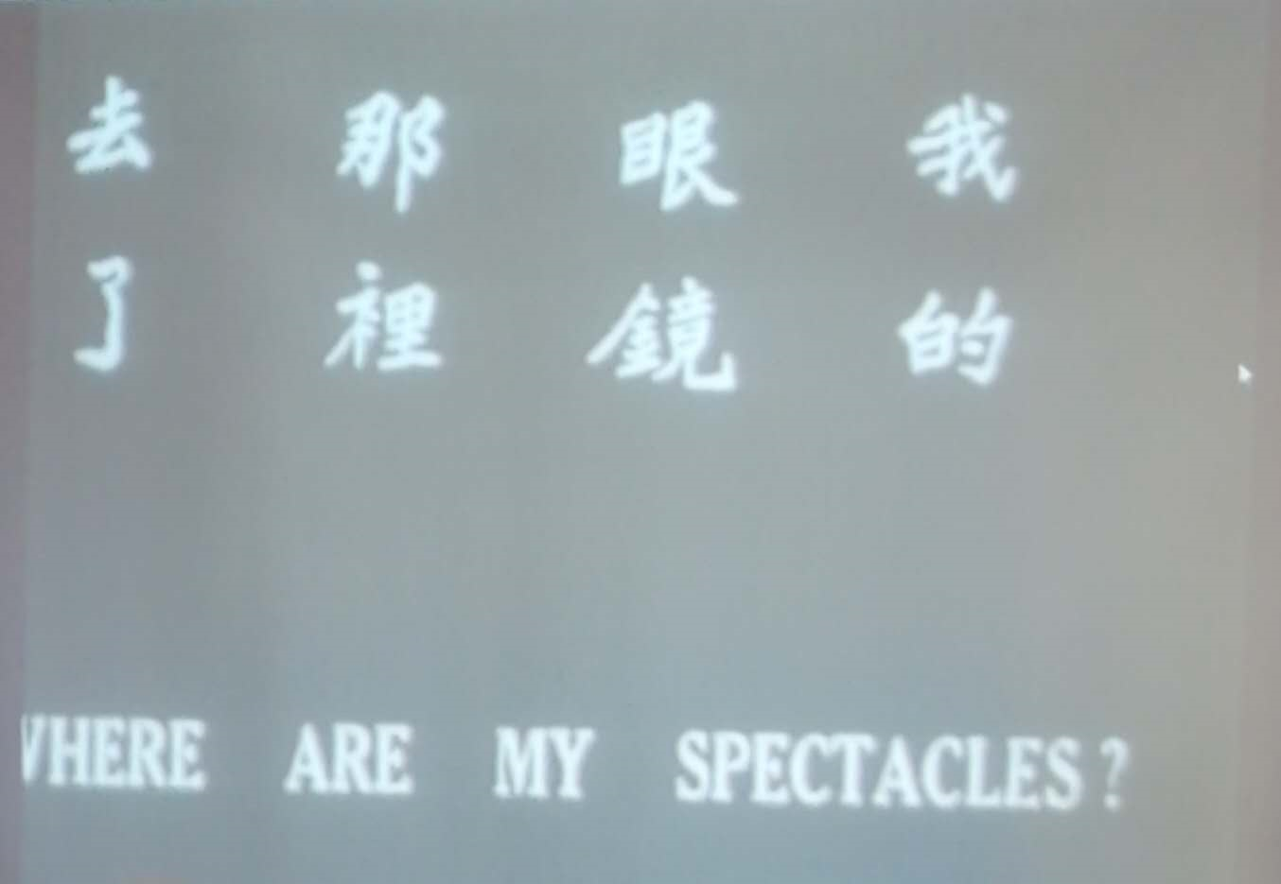
早期放映：无声片
有声电影：
风光、舞蹈、猎奇
1929年平安影院《歌舞升平》
1931年光陆影院《歌女红牡丹》

Slide 14
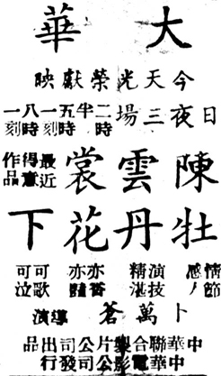
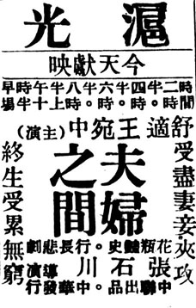
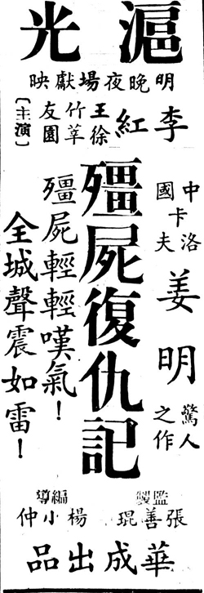
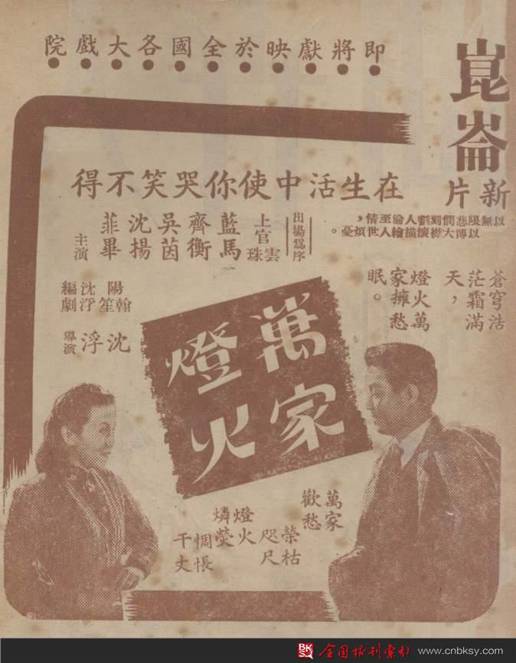
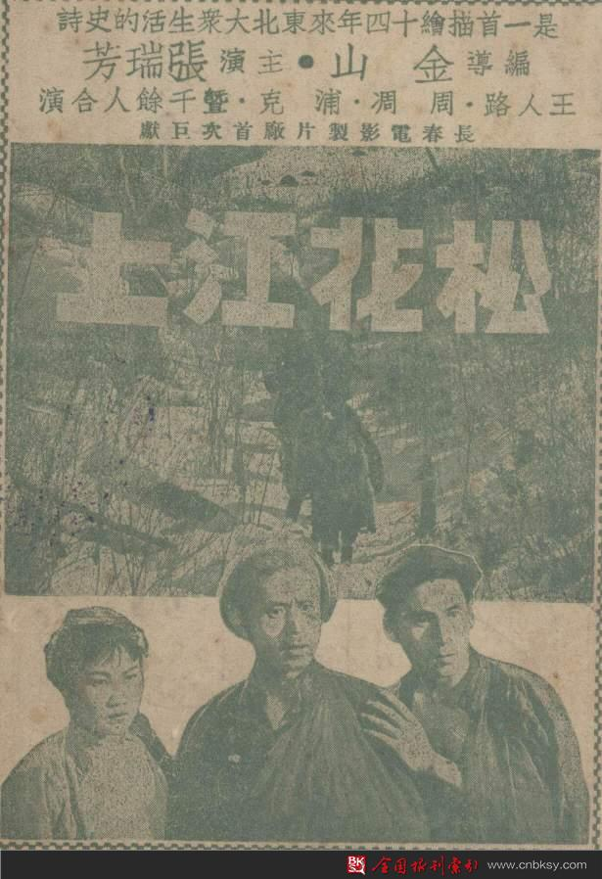
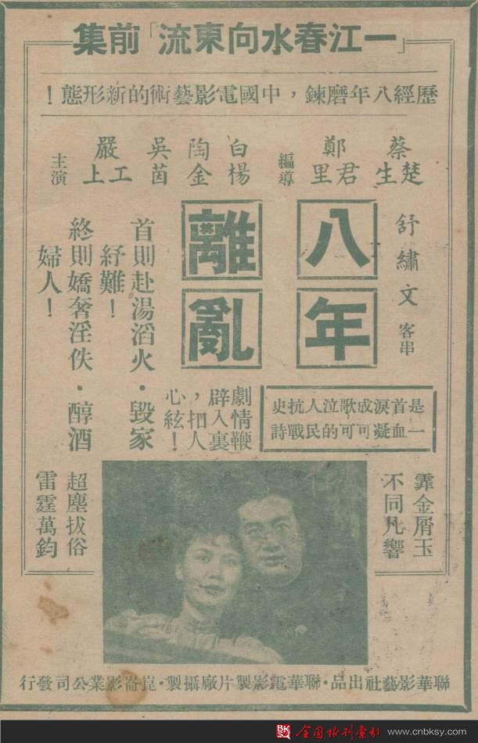
抗战时期，天津沦陷后，电影业趋于颓势
禁止英美影片上映，德、意影片进入天津
日本影片横行，国产片被迫鼓吹中日亲善
抗战胜利后，美国电影卷土重来

Slide 15
二、影刊：影人 ● 影片 ● 影事

